Slide 1
Муниципальное бюджетное дошкольное образовательное учреждение детский сад № 2 «Калинка»
ПОРТФОЛИО
Ринкевич Натальи Ивановны
г. Нижневартовск

Slide 2
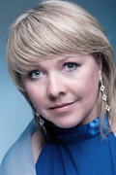
Мой портрет

Slide 3
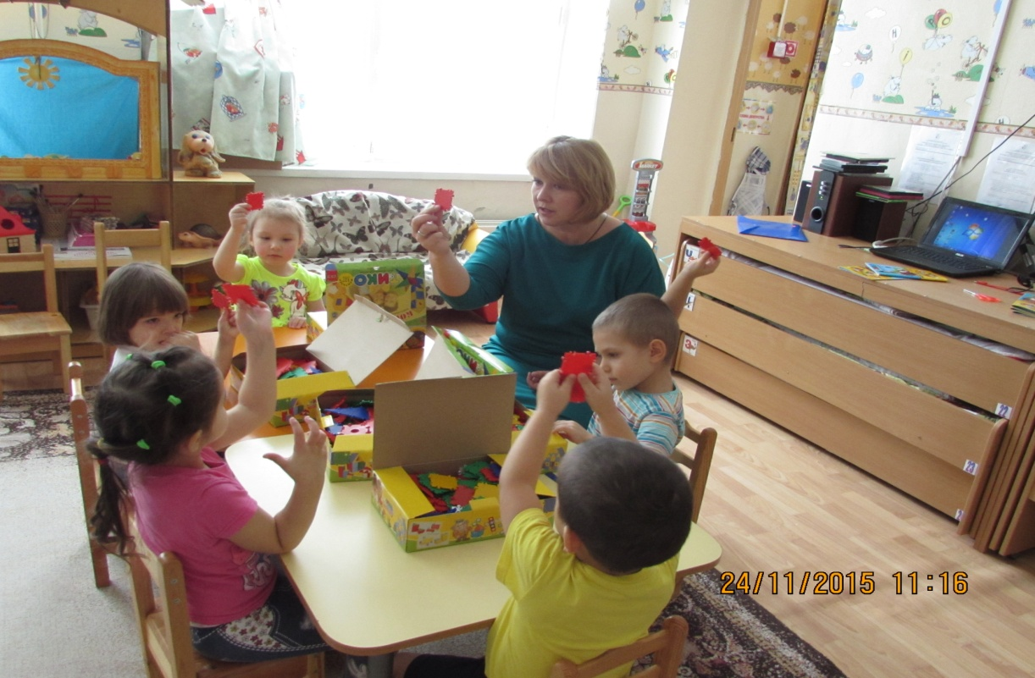
Мое педагогическое кредо
«Ребенок – это не сосуд, который надо наполнить, а огонь который надо зажечь»

Slide 4
Личные данные
Фамилия | Ринкевич
Имя | Наталья
Отчество | Ивановна
Дата рождения | 22.07.1970 г.
Пол | Женский
Гражданство | РФ
Место работы | МБДОУ ДС № 2 «Калинка»
Образование | высшее
Специализация | Педагогика и психология
Должность | Воспитатель
Трудовой стаж | 15 лет
Педагогический стаж | 13 лет
Квалификационная категория
Дата присвоения категории
Дата начала ведения портфолио | 2016

Slide 5
Образование
Государственное образовательное учреждение высшего профессионального образования «Нижневартовский государственный гуманитарный университет»
Год окончания: 2012
Уровень образования: Высшее
Квалификация «Организатор – методист дошкольного образования»
Специальность «Педагогика и методика дошкольного образования»

Slide 6
Трудовой и педагогический стаж работы
№ | Организация | Должность | Период
1 | Ларьякская муниципальная специальная /коррекционная / общеобразовательная национальная школа – интернат III вида, село Ларьяк Нижневартовского района ХМАО-Югры | Воспитатель | C 08. 12. 2005г. по 05. 09. 2009г.
2 | Муниципальное бюджетное дошкольное образовательное учреждение детский сад комбинированного вида №64 «Пингвиненок» г. Нижневартовск | Воспитатель | С 15.09.2009г. по 10.05.2010 г.
3 | Муниципальное бюджетное дошкольное образовательное учреждение детский сад №2 «Калинка» г. Нижневартовск | Воспитатель | С 19.01.2015г.

Slide 7
Повышение квалификации
№ | Название курса | Количество часов | Сроки | Документ
1 | «Организация образовательного процесса в условиях перехода на ФГОС ДО» |  | 2015
2 | Конструктор тико |  | 2015
3

Slide 8
Самообразование
Тема/ сроки работы | Проведенная работа / результаты
Социально-эмоциональное развитие младших дошкольников 2009-2010 уч.г. | Изучение литературы по теме; Разработка теоретических основ темы с опорой на изученную литературу; Разработка программы театрального кружка «В гостях у сказки» ; Творческий отчёт: обогащение эмоционального опыта и развитие эмоциональной активности детей через систему занятий, игр, упражнений, взаимодействие с родителями; создание среды, способствующей развитию эмоциональной сферы дошкольников; активное применение в образовательной деятельности игр на преодоление негативных эмоций, на снятие эмоционального напряжения; широкое использование произведений художественной литературы и народного фольклора. Обобщение опыта работы в рамках ДОУ.

Slide 9
Самообразование
Тема/ сроки работы | Проведенная работа / результаты
Формирование элементарных математических представлений у детей младшего дошкольного возраста посредством дидактических игр / 2015-2016 уч.г. | Изучение литературы по теме; Разработка теоретических основ темы с опорой на изученную литературу; В рамках метода проекта составила систему работы направленную на формирование элементарных математических представлений у детей среднего дошкольного возраста посредством дидактических игр: Картотеки дидактических игр по ФЭМП; Консультации для родителей; Широкое применение в образовательной деятельности игр, упражнений способствующих формированию элементарных математических представлений; Обобщение опыта работы в рамках конкурса проектов. Создание банка презентаций по всем образовательным областям.

Slide 10
Самообразование
Тема/ сроки работы | Проведенная работа / результаты
Развитие пространственных представлений через практические занятия с ТИКО – конструктором для объёмного моделирования у дошкольников 3-4 лет / 2015-2016 уч.г. | Изучение литературы по теме; Проведение научно-исследовательской работы по данной теме поэтапно: Взаимодействие участников пед.процесса; Предметно-развивающая среда ДОУ; Программа дополнительного образования дошкольников 3-4 лет по развитию пространственных представлений через практические занятия с ТИКО – конструктором для объёмного моделирования «Фантазер». Обобщение опыта на конференциях как городского так и федерального и международного уровня.

Slide 11
Инновационная деятельность
№ | Дата | Описание
1 | 2015 год | Программа дополнительного образования дошкольников 3-4 лет по развитию пространственных представлений через практические занятия с ТИКО – конструктором для объёмного моделирования «Фантазер».

Slide 12
Обобщение и распространение педагогического опыта
на уровне ДОУ | на муниципальном уровне | на региональном /федеральном уровне
 | Представлен опыт работы «Развитие коммуникативных навыков у детей младшего дошкольного возраста в условиях реализации ФГОС ДО» на ГМО Секция воспитателей дошкольных образовательных организаций города нижневартовска по направлению «Социально-коммуникативное» 2015 г. Опубликованы методические рекомендации и демонстрационный материал: «Особенности эмоционального развития дошкольника 3-7 лет»; Здоровьесберегающие технологии в МБДОУ ДС №2»; «Правила поведения в городе»; Игра «Смешарики в стране Экономика»; «Как сохранить детское здоровье» и многое другое… Режим доступа: http://nsportal.ru/rinkevich-natalya-ivanovna

Slide 13
Участие в конкурсах профессионального мастерства
Дата участия | Мероприятие | Результат
2015 | Участие в городском конкурсе «А я делаю так!» | Участник конкурса

Slide 14
Участие воспитанников в конкурсах
Дата | Мероприятия, конкурс | Уровень | ФИО воспитанника | Результат
2015г. | Городской конкурс «Маленькая весна» | Городской | Ахунова Юлия | Диплом финалиста в номинации «Художественное слово»

Slide 15

Спасибо за внимание!

